Slide 1
上海交通大学黑客马拉松
技术讲座
Arduino 简易教程
主讲人：周楠树
OMNI-LAB
新蜂工作室

Slide 2
主要内容
Arduino基本介绍
Arduino环境搭建
Arduino语言介绍
Arduino实例讲解

Slide 3
第一部分
Arduino基本介绍
Arduino环境搭建
Arduino语言介绍
Arduino实例讲解

Slide 4

Arduino是什么?

Slide 5
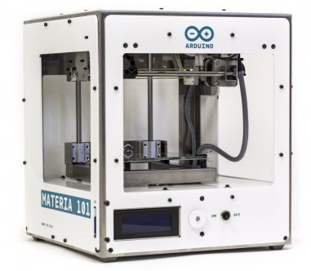
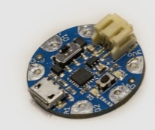
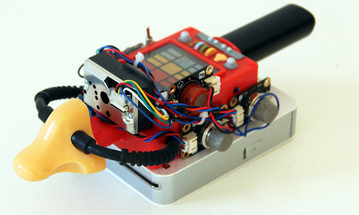
Arduino 能够做什么?
3D打印机
电子鼻子

Slide 6


Slide 7
第二部分
Arduino基本介绍
Arduino环境搭建
Arduino语言介绍
Arduino实例讲解

Slide 8
Arduino环境搭建
安装 Arduino IDE
安装USB驱动 __

Slide 9
安装 Arduino IDE
采用Arduino IDE开发工具arduino-1.0.6-r2免安装开发工具。
打开文件夹arduino-1.0.6-r2下的arduino.exe即可使用Arduino IDE。

Slide 10
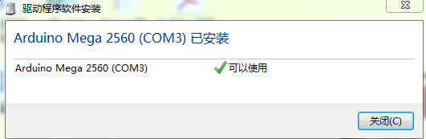
安装 USB驱动
连接Arduino开发板和PC系统会自动检查设备，如果显示驱动安装成功（如右图），即USB安装成功。

Slide 11
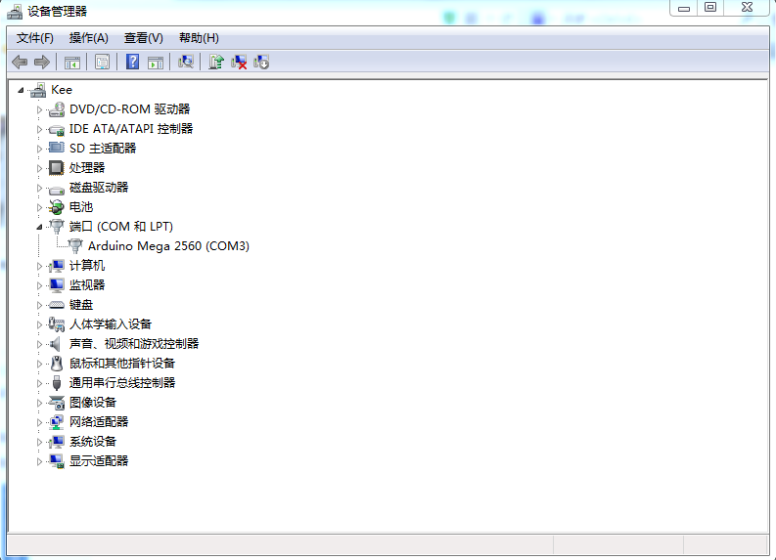
安装 USB驱动
显示安装成功后可右击 计算机>属性> 左击“设备管理器”> 端口 查看端口情况确认驱动安装成功

Slide 12
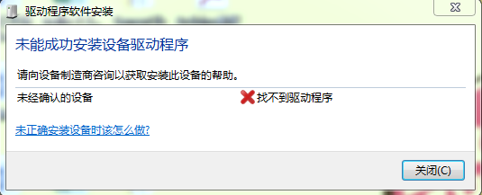
安装 USB驱动
如果出现设备安装未自动安装成功情况（如左图），则需按照以下步骤进行。

Slide 13
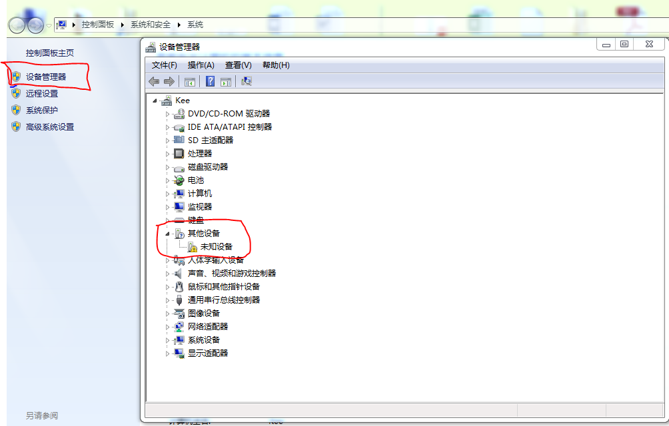
USB驱动未自动安装成功解决办法
步骤一
右键计算机选择“属性” >> 左击“设备管理器”> >在其他设备下 双击 “未知设备”，

Slide 14
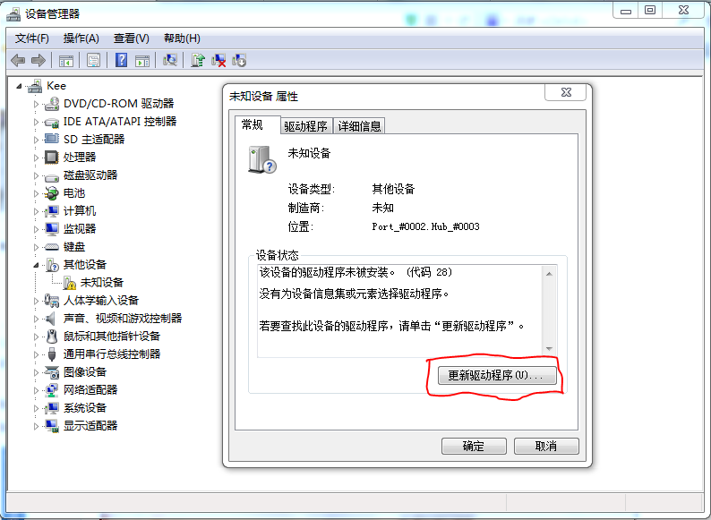
USB驱动未自动安装成功解决办法
步骤二
此时会出现“未知设备 属性”对话框，点击“更新驱动程序”，

Slide 15
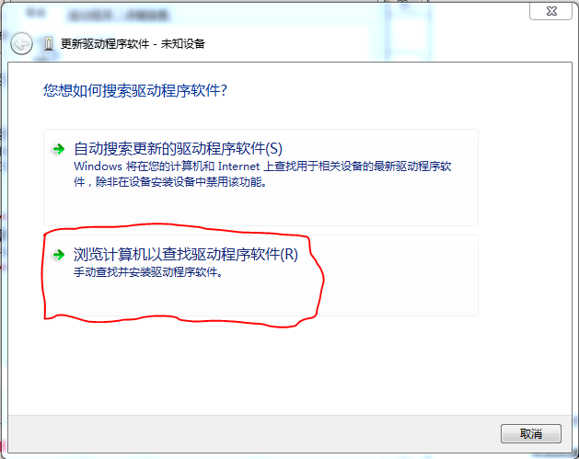
USB驱动未自动安装成功解决办法
步骤三
在出现的对话框中选择“连蓝计算机以查找驱动程序软件”

Slide 16
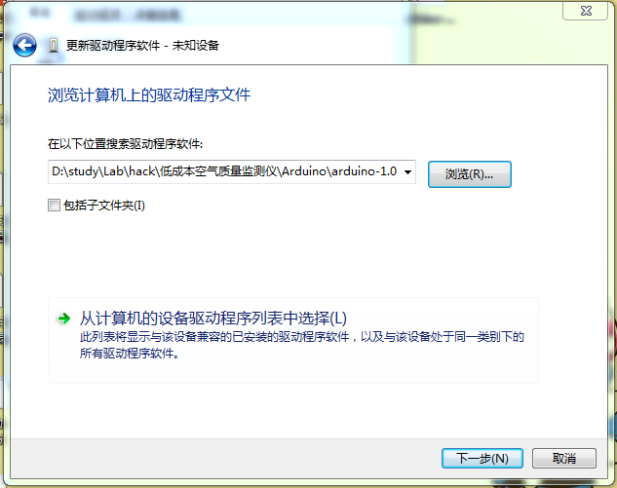
USB驱动未自动安装成功解决办法
步骤四
在出现的对话框中点击“浏览”找到arduino-1.0.5-r2安装文件夹下的drivers 添加到路径里，然后点击“下一步”

Slide 17
USB驱动未自动安装成功解决办法
步骤五
在出现的对话框中点击“浏览”找到arduino-1.0.5-r2安装文件夹下的drivers 添加到路径里，然后点击“下一步”

Slide 18
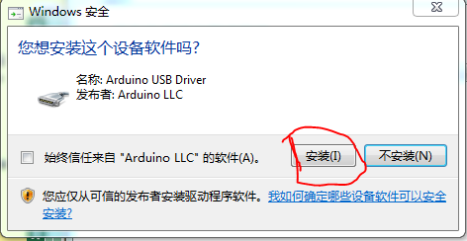
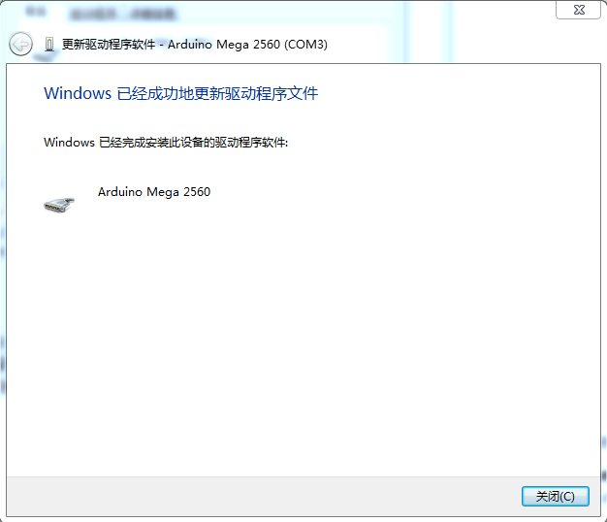
USB驱动未自动安装成功解决办法
步骤六
然后点击“安装”（左图）
安装完成后出现如下提示，显示驱动安装成功（右图）

Slide 19
第三部分
Arduino基本介绍
Arduino环境搭建
Arduino语言介绍
Arduino实例讲解

Slide 20
Arduino 语言介绍
Arduino程序基本框架
Arduino常用编辑语言

Slide 21
Arduino程序基本框架
Arduino的程序结构分为三部分：
第一部分：声明变量及接口名称（int val;int ledPin=13;），调用库函数
第二部分：void setup(){}
函数在程序开始时使用，可以初始化变量、接口模式、启用库 等（例如：pinMode(ledPin,OUTUPT);）
第三部分：void loop() {}
在 setup()函数之后，即初始化之后，loop() 让你 的程序循环 地被执行。使用它来运转 Arduino。

Slide 22
Arduino程序基本框架
Arduino程序结构
Arduino的程序结构分为三部分：
第一部分：声明变量及接口名称（int val;int ledPin=13;），调用库函数
第二部分：void setup(){}
函数在程序开始时使用，可以初始化变量、接口模式、启用库 等（例如：pinMode(ledPin,OUTUPT);）
第三部分：void loop() {}
在 setup()函数之后，即初始化之后，loop() 让你 的程序循环 地被执行。使用它来运转 Arduino。

Slide 23
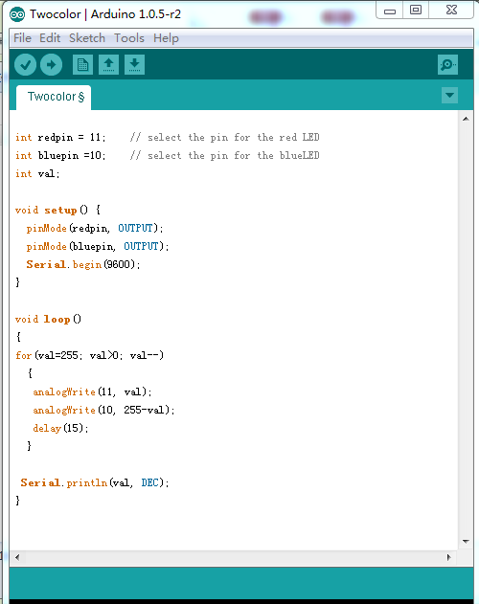
声明变量及接口名称、调用库函数
void setup(){}函数在程序开始时使用，可以初始化变量、接口模式、启用库等。
void loop() {}在 setup()函数之后，即初始化之后，loop() 让你 的程序循环地被执行。使用它来运转 Arduino。

Slide 24
Arduino常用编辑语言
Arduino基本函数功能
数字 I/O：
pinMode(pin, mode)：数字IO口输入输出模式定义函数，pin表示为 0～53， mode表示为INPUT或OUTPUT。
Void digitalWrite(pin, value)：数字IO口输出电平定义函数，pin表示为 0～53，value表示为HIGH或LOW。 比如定义HIGH可以驱动LED。
int digitalRead(pin)：数字IO口读输入电平函数，pin表示为0～53，value表示为HIGH或LOW。比如可以读数字传感器。

Slide 25
Arduino常用编辑语言
Arduino基本函数功能
模拟 I/O：
int analogRead(pin)：模拟IO口读函数，pin表示为 0～15比如可以读模拟传感器（10 位AD，0～5V表示为 0～1023）
Void analogWrite(pin, value) – PWM：数字IO口PWM输出函数，Arduino数字IO口标注了PWM的IO口可使用该函数，pin表示2～13，value表示为 0～255。比如可用于电机PWM调速或音乐播放、LED变色控制等。

Slide 26
Arduino常用编辑语言
Arduino基本函数功能
时间函数：
unsigned long millis()：返回时间函数（单位ms））该函数是指，当程序运行就开始计时并返回记录的参数，该参数溢出大概需要 50 天时间。
delay(ms)：延时函数（单位ms）
delayMicroseconds(us)：延时函数（单位us）。

Slide 27
Arduino常用编辑语言
Arduino基本函数功能
时间函数：
unsigned long millis()：返回时间函数（单位ms））该函数是指，当程序运行就开始计时并返回记录的参数，该参数溢出大概需要 50 天时间。
delay(ms)：延时函数（单位ms）
delayMicroseconds(us)：延时函数（单位us）。

Slide 28
Arduino常用编辑语言
Arduino基本数据类型
boolean 布尔类型 char
Byte int
unsigned int long
unsigned long float
Double string
void

Slide 29
Arduino常用编辑语言
Arduino常量
HIGH| LOW 表示数字IO口的电平，HIGH表示高电平（1），LOW 表示低电平（0）
INPUT | OUTPUT 表示数字IO口的方向，INPUT 表示输入（高阻态），OUTPUT表示输出（AVR能提供 5V电压 40mA电流）
true | false true 表示真（1），false表示假（0）

Slide 30
Arduino常用编辑语言
Arduino常量
HIGH| LOW 表示数字IO口的电平，HIGH表示高电平（1），LOW 表示低电平（0）
INPUT | OUTPUT 表示数字IO口的方向，INPUT 表示输入（高阻态），OUTPUT表示输出（AVR能提供 5V电压 40mA电流）
true | false true 表示真（1），false表示假（0）

Slide 31
第四部分
Arduino基本介绍
Arduino环境搭建
Arduino语言介绍
Arduino实例讲解

Slide 32
Arduino实例讲解
Arduino 参数设置
串口监视器使用---“Hello World!”
外设传感器使用---点亮双色LED
函数库的调用---DHT22温湿度传感器

Slide 33
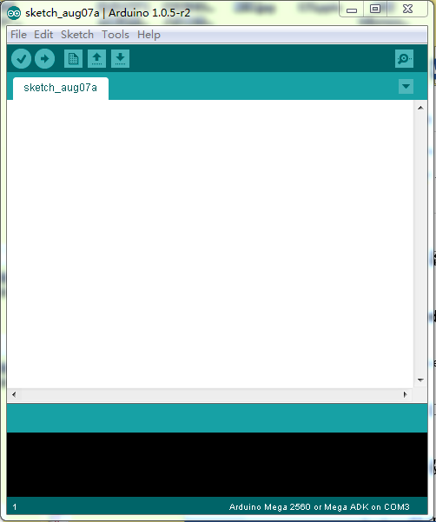
Arduino参数设置
打开Arduino IDE
双击arduino.exe图标，打开Arduino IDE界面，如右图

Slide 34
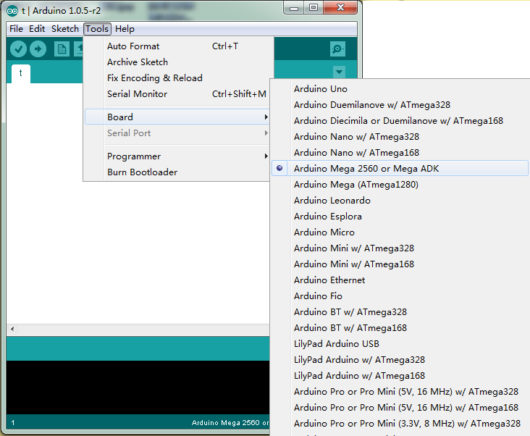
Arduino参数设置
设置板子型号与串口
通过Tools>Board>Arduino Mega 2560 or Mega ADK 设置好板子型号

Slide 35
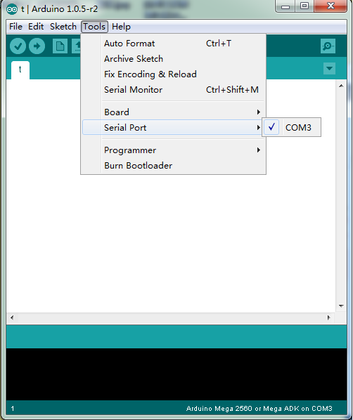
Arduino参数设置
设置板子型号与串口
通过Tools>Serial port 选择串口
注：必须保证Arduino主板与PC正确连接后才可选择串口

Slide 36
Arduino参数设置
设置板子型号与串口
通过Tools>Serial port 选择串口，设置好后即可烧写程序
注：必须保证Arduino主板与PC正确连接后才可选择串口

Slide 37
串口监视器使用---“Hello World!”
本程序目的：学会使用串口监视器
void setup()
{
Serial.begin(115200);
}
void loop()
{
Serial.print("HELLO WORLD!");
}
程序：
使用串口监视器，必须使用该函数设置波特率，统一设置成115200
Print函数将数据显示在串口监视器

Slide 38
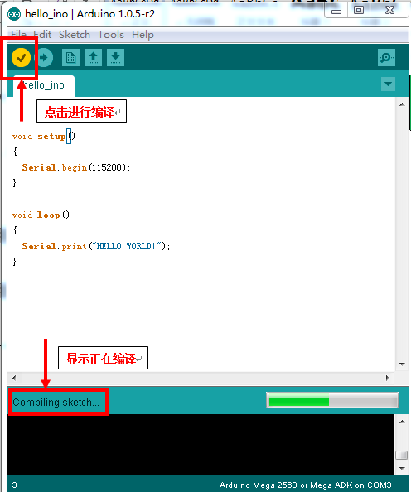
串口监视器使用---“Hello World!”
按左图操作进行编译程序

Slide 39
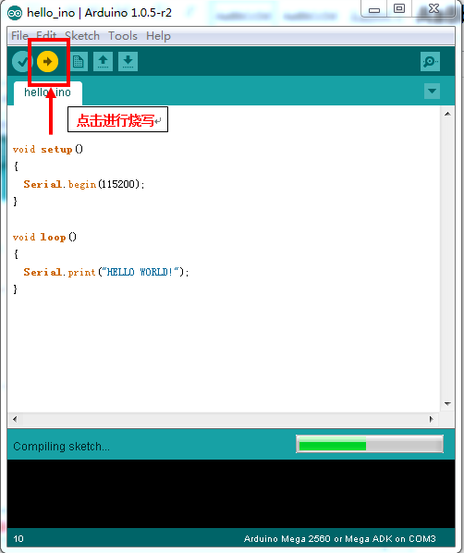
串口监视器使用---“Hello World!”
按左图操作进行烧写程序

Slide 40
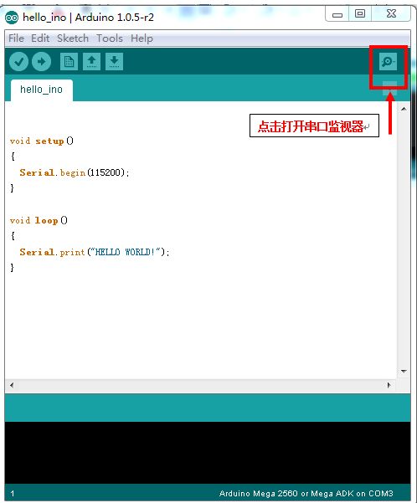
串口监视器使用---“Hello World!”
按左图操作打开串口监视器

Slide 41
串口监视器使用---“Hello World!”
按左图操作打开串口监视器

Slide 42
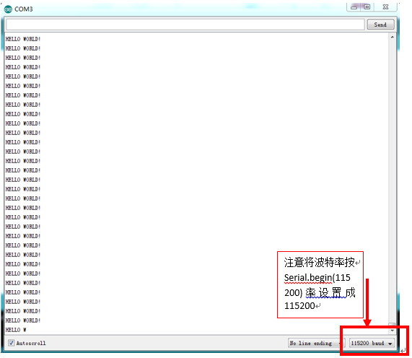
串口监视器使用---“Hello World!”
在串口监视器中查看结果
注：需将串口监视器的波特率按程序设置为115200

Slide 43
串口监视器使用---“Hello World!”
在串口监视器中查看结果
注：需将串口监视器的波特率按程序设置为115200

Slide 44
外设传感器使用---点亮普通LED
本程序目的：学会使用Arduino端口操作函数
程序：
#define LED 1 //定义LED的管脚，将LED控制端口
void setup() 与Arduino的数字端口“端口1”相连（此处 用宏定义方式定义端口）
{
pinMode(LED,OUTPUT); //定义LED管脚的模式为OUPUT，即Arduino
} 的LED端口输出高电平或低电平
void loop()
{
digitalWrite(LED,HIGH); //使LED端口输出为高电平（HIGH）点亮LED
}

Slide 45
外设传感器使用---点亮双色LED
本程序目的：学会使用变量
程序：
此处使用变量定义端口
int redpin = 11; //给红色LED设置端口
int bluepin =10; //给蓝色LED设置端口
int greenpin =9; //给绿色LED设置端口
int val; //定义变量
void setup()
{
pinMode(redpin, OUTPUT);
pinMode(bluepin, OUTPUT);
pinMode(greenpin, OUTPUT);
}

Slide 46
外设传感器使用---点亮双色LED
本程序目的：学会使用Arduino端口操作函数
程序：
void loop(){
for(val=255; val>0; val--){
analogWrite(11, val);
analogWrite(10, 255-val);
analogWrite(9, 128-val);
delay(1);
}
}
通过变量val的值控制双色LED的明亮程度

Slide 47
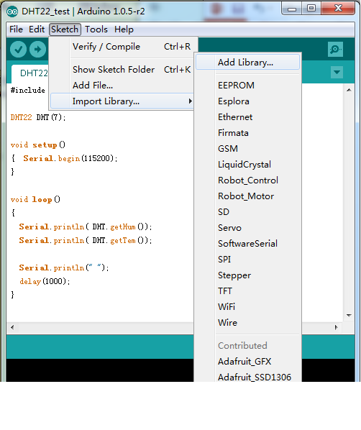
函数库的调用---DHT22温湿度传感器
本程序目的：学会使用Arduino库函数
向Arduino中加入需要的库文件：
Sketch>Import Library >Add Library

Slide 48
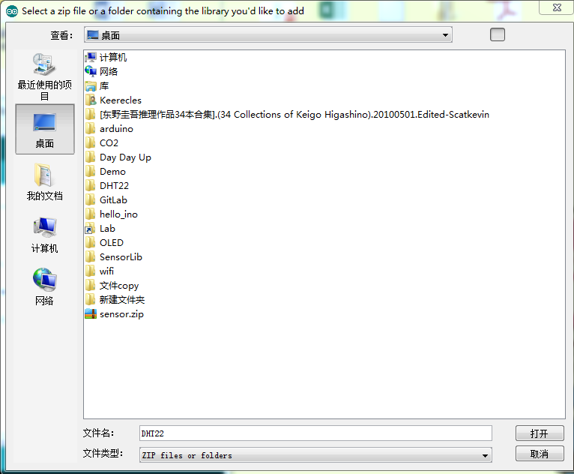
函数库的调用---DHT22温湿度传感器
本程序目的：学会使用Arduino库函数
选中文件夹后直接点击 “打开”即可。

Slide 49
函数库的调用---DHT22温湿度传感器
程序：
引用DHT22库函数
#include “DHT22.h“
DHT22 DHT(7);
void setup()
{ Serial.begin(115200);
}
void loop()
{
Serial.println( DHT.getHum());
Serial.println( DHT.getTem());
Serial.println(" ");
delay(1000);
}
定义DHT22对象，并指定使用端口为7
获取传感器检测的湿度值
获取传感器检测的温度值

Slide 50
谢 谢！

